Slide 1

Jovem Programador

Slide 2

IDE Web

Slide 3
https://colab.research.google.com

Slide 4
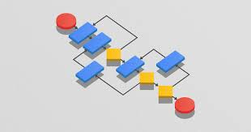
Algoritmo
Um algoritmo é uma sequência ordenada e finita de instruções bem definidas, que descreve um processo computacional ou solução para um determinado problema. Ele é utilizado para resolver problemas ou executar tarefas específicas, seguindo uma série de passos lógicos e precisos.

Slide 5
Algoritmo
Isso significa que até mesmo algo tão inócuo quanto uma receita ou uma lista de direções para a casa de um amigo pode ser entendido como um algoritmo.

Slide 6
Algoritmo

Slide 7
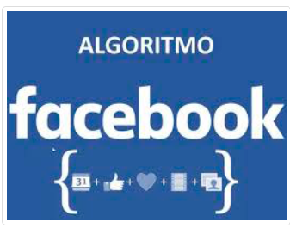
Exemplo prático de algoritimo
O Facebook constantemente lida com a forma como seu feed de notícias funciona: não está apenas monitorando quanto tempo você passa olhando para cada postagem, como, principalmente, está avaliando cuidadosamente todas as suas atividades, concentrando-se em seus usuários e suas preferências, os dados que geram, e não apenas na matemática subjacente.

Slide 8
Exemplo prático de algoritmo
João quer comer um macarrão instantâneo, mas para preparar o macarrão ele precisará seguir o passo a passo do algoritmo descrito no modo de preparo no verso da embalagem.
Como ficaria ser tivéssemos que escrever uma algoritmo para o preparo do macarrão.

Slide 9

Será que entendemos,
Vamos praticar...

Slide 10
Atividade
Você está em um corredor com três interruptores e uma sala fechada onde há três lâmpadas, cada uma conectada a um único interruptor.
📢 Seu objetivo é descobrir qual interruptor controla cada lâmpada, mas há um problema:
Você só pode entrar na sala uma única vez para verificar o estado das lâmpadas.
Do lado de fora, você pode ligar e desligar os interruptores quantas vezes quiser, mas só poderá abrir a porta uma única vez para observar.

Slide 11
Resposta
INÍCIO
Ligar o primeiro interruptor e esperar alguns minutos
Desligar o primeiro interruptor e ligar o segundo
Entrar na sala
Se a lâmpada estiver acesa → pertence ao segundo interruptor
Se a lâmpada estiver apagada mas quente → pertence ao primeiro interruptor
Se a lâmpada estiver apagada e fria → pertence ao terceiro interruptor
FIM

Slide 12
Tipos de Algoritmos

Slide 13
Linguagem Natural (Descrição em Texto)
A linguagem natural descreve o algoritmo de forma simples, como um conjunto de instruções em português.
Exemplo: Algoritmo para fazer um café
Esquente a água.
Coloque o pó de café no filtro.
Despeje a água quente sobre o pó.
Aguarde o café filtrar.
Sirva o café na xícara.

Slide 14
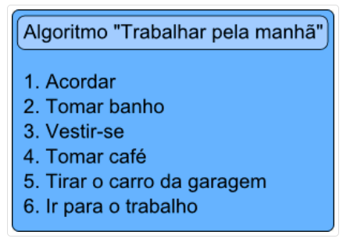
Algoritmo

Slide 15
Fluxograma (Diagrama Visual)
O fluxograma representa graficamente o fluxo do algoritmo, utilizando símbolos para indicar ações e decisões.
Exemplo: Algoritmo para assar pão

Slide 16
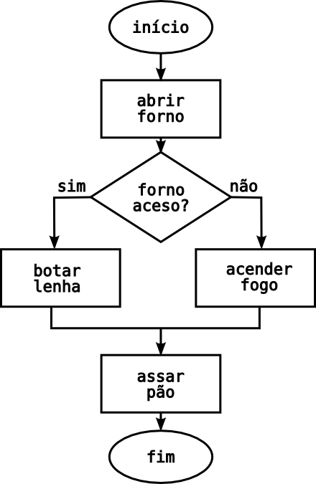
Algoritmo

Slide 17
Pseudocódigo (Estrutura Próxima de uma Linguagem de Programação)
O pseudocódigo usa uma estrutura parecida com a de uma linguagem de programação, mas simplificada.
Exemplo: Algoritmo para somar dois números

Slide 18
Pseudocódigo (Estrutura Próxima de uma Linguagem de Programação)
Inicio
Escreva "Digite o primeiro número:"
Leia num1
Escreva "Digite o segundo número:"
Leia num2
soma ← num1 + num2
Escreva "A soma é:", soma
Fim

Slide 19
Será que entendemos,
Vamos praticar...

Slide 20
Python

Slide 21

Python
Python é uma linguagem de programação de alto nível, ou seja, com sintaxe mais simplificada e próxima da linguagem humana, utilizada nas mais diversas aplicações, como desktop, web, servidores e ciência de dados

Slide 22
Python
O que é?
Uma linguagem de altíssimo nível orientada a objeto, de tipagem dinâmica, interpretada. Possui uma sintaxe clara e concisa, que favorece a legibilidade do código fonte. É um software de código aberto. A especificação da linguagem é mantida pela Python Software Foundation (PSF)

Slide 23
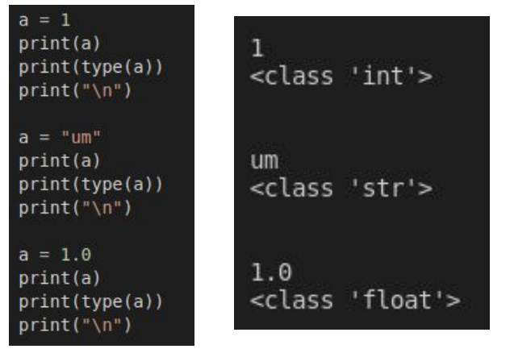
Python
O tipo ao qual a variável está associado pode mudar durante a execução.
A função type() retorna o tipo associado a variável.

Slide 24

Python

Slide 25
Fundamento da linguagem

Slide 26
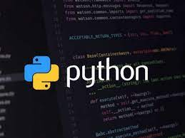
Fundamento da linguagem Python
Os fundamentos da linguagem Python abrangem conceitos essenciais que são a base para escrever código Python eficiente e compreensível.

Slide 27
Variável

Slide 28
Variáveis e Tipos de Dados
Em Python, uma variável é um nome que representa um valor armazenado na memória do computador. Ela é usada para armazenar dados que podem ser utilizados ou modificados ao longo da execução do programa.

Slide 29
Variáveis e Tipos de Dados
As variáveis em Python são criadas no momento em que um valor é atribuído a elas. Ao atribuir um valor a uma variável, o tipo da variável é determinado automaticamente com base no valor atribuído. Aqui está um exemplo de como declarar e usar variáveis em Python:

Slide 30
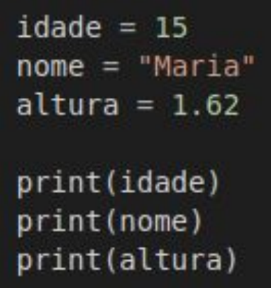
Variáveis e Tipos de Dados
Representam espaços na memória para armazenar valores.
● Iniciar com letra.
● Sem espaços.
● Sem acentos.
● Sem carácter especial, mas pode conter _.
● Não pode ser igual as palavras reservadas

Slide 31
Vamos praticar...
Crie uma variável em python associe um valor a ela e mande exibir.
Depois verifique o tipo de variável

Slide 32
Variável e tipo de dados

Slide 33
Variáveis e Tipos de Dados
Em Python, você pode criar variáveis para armazenar dados, e os tipos de dados incluem inteiros (int), números de ponto flutuante (float), strings (str), listas (list), tuplas (tuple), dicionários (dict) e muito mais. As variáveis em Python são dinamicamente tipadas, ou seja, você não precisa declarar explicitamente o tipo de uma variável.

Slide 34
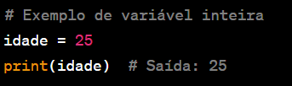
Variáveis e Tipos de Dados
Inteiros (int): Os inteiros são números inteiros, ou seja, números sem parte decimal. Por exemplo, 1, 10, -5 são todos inteiros em Python. Os inteiros em Python não têm tamanho limitado e podem representar números positivos e negativos.

Slide 35
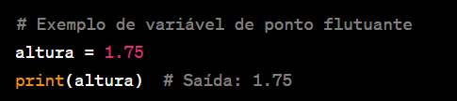
Variáveis e Tipos de Dados
Números de ponto flutuante (float): Os números de ponto flutuante são usados para representar números com parte decimal. Por exemplo, 3.14, -2.5, 0.75 são exemplos de números de ponto flutuante. Em Python, os números de ponto flutuante são representados pelo tipo float.

Slide 36
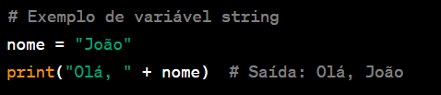
Variáveis e Tipos de Dados
Strings (str): Strings são sequências de caracteres, como texto. Por exemplo, "Olá, mundo!", "Python é incrível" são exemplos de strings em Python. As strings são delimitadas por aspas simples (' ') ou aspas duplas (" ").

Slide 37
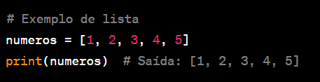
Variáveis e Tipos de Dados
Listas (list): Listas são coleções ordenadas e mutáveis de elementos. Elas podem conter diferentes tipos de dados e permitem armazenar múltiplos valores em uma única variável. Os elementos de uma lista são acessados por meio de índices e podem ser adicionados, removidos ou modificados. Listas em Python são definidas usando colchetes [ ].

Slide 38
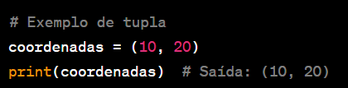
Variáveis e Tipos de Dados
Tuplas (tuple): Tuplas são semelhantes às listas, mas são imutáveis, ou seja, seus elementos não podem ser modificados após a criação. Elas são usadas para armazenar uma sequência de valores relacionados. As tuplas são definidas usando parênteses ( ).

Slide 39
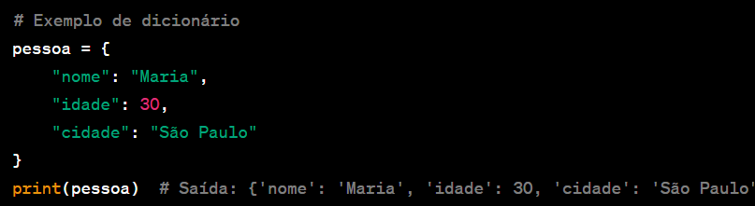
Variáveis e Tipos de Dados
Dicionários (dict): Dicionários são estruturas de dados que armazenam pares de chave-valor. Cada elemento no dicionário consiste em uma chave única e um valor associado. Os dicionários são úteis para mapear informações e recuperar valores com base em suas chaves. Os dicionários em Python são definidos usando chaves { } e os pares de chave-valor são separados por dois pontos (:).

Slide 41
Vamos praticar
Insira e exiba os dados de um aluno, incluindo nome, idade, altura e se o aluno foi aprovado ou não. Usamos diferentes tipos de dados para armazenar essas informações: str (string) para o nome, int (inteiro) para a idade, float (ponto flutuante) para a altura e bool (booleano) para a aprovação.

Slide 42
Input

Slide 43
Input
O input() é uma função em Python utilizada para solicitar que o usuário digite algo no console. O que o usuário digitar é retornado pela função como uma string (sequência de caracteres).

Slide 44

Input
Sintaxe básica

Slide 45
Input
Sintaxe básica
O texto entre aspas ("Mensagem para o usuário: ") é uma mensagem de prompt, que será exibida no console para informar o usuário sobre o que ele deve digitar.
O que o usuário digitar será armazenado na variável especificada (no exemplo, variavel).

Slide 46
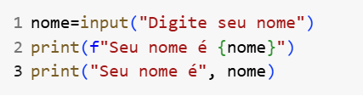
Input

Slide 47
Vamos praticar...
Crie um programa que solicite ao usuário que digite um número de sua escolha e depois deve ser exibido esse numero.

Slide 48

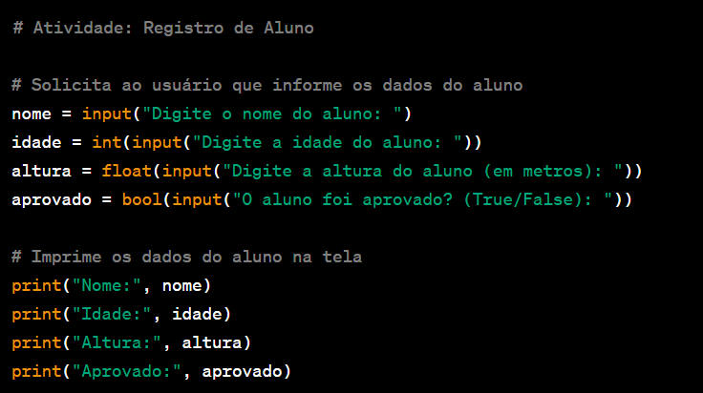

Slide 49
Operadores

Slide 50
Operadores
Python oferece uma variedade de operadores, incluindo
operadores aritméticos (+, -, *, /),
operadores de comparação (==, !=, >, <, >=, <=),
operadores lógicos (and, or, not)
operadores de atribuição (=, +=, -=, *=, /=),

Slide 51
Operadores Aritméticos

Slide 52
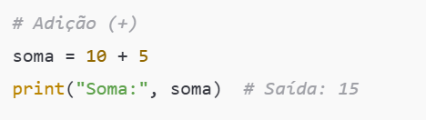
Operadores
Operadores Aritméticos:
Adição (+): realiza a soma de dois valores.

Slide 53
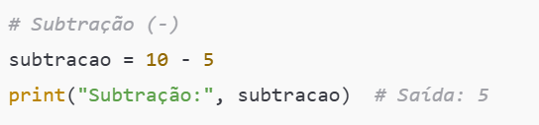
Operadores
Operadores Aritméticos:
Subtração (-): realiza a subtração de dois valores.

Slide 54
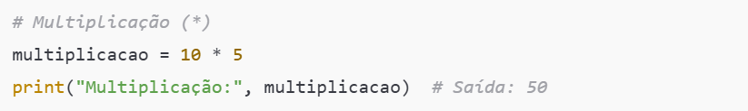
Operadores
Operadores Aritméticos:
Multiplicação (*): realiza a multiplicação de dois valores.

Slide 55
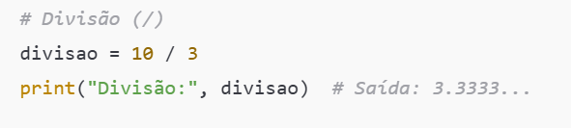
Operadores
Operadores Aritméticos:
Divisão (/): realiza a divisão de dois valores.

Slide 56
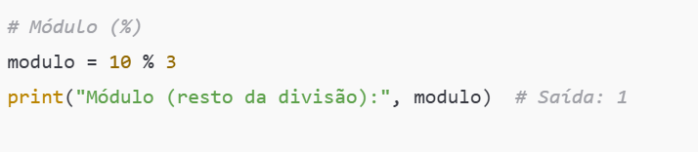
Operadores
Operadores Aritméticos:
Módulo (%): retorna o resto da divisão entre dois valores.

Slide 57
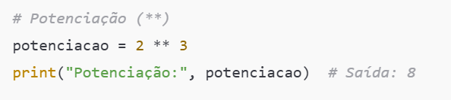
Operdores
Operadores Aritméticos:
Potenciação (**): realiza a elevação de um valor à potência de outro.

Slide 58
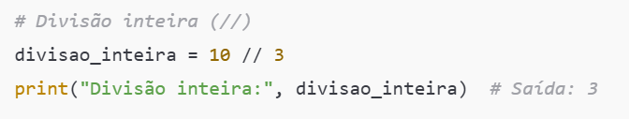
Operdores
Operadores Aritméticos:
Divisão inteira (//): retorna o resultado da divisão arredondado para baixo.

Slide 59
Vamos praticar...

Slide 60
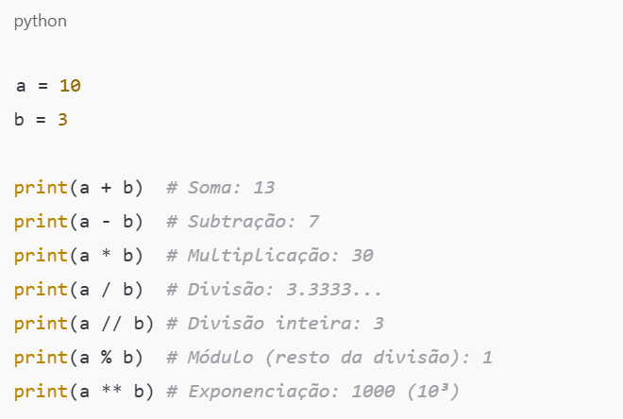
Operdores

Slide 61
Operadores Comparação

Slide 62
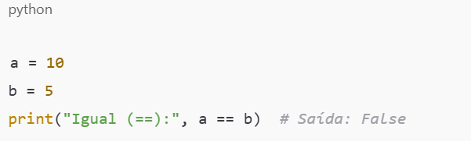
Operadores
Operadores de Comparação:
Igual (==): verifica se dois valores são iguais.

Slide 63
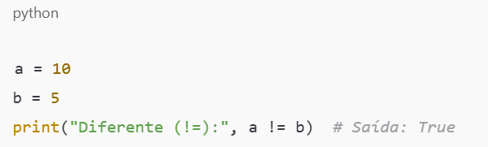
Operadores
Operadores de Comparação:
Diferente (!=): verifica se dois valores são diferentes.

Slide 64
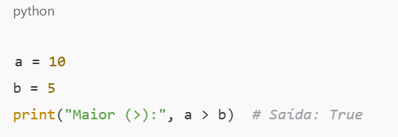
Operadores
Operadores de Comparação:
Maior (>): verifica se o valor da esquerda é maior que o da direita.

Slide 65
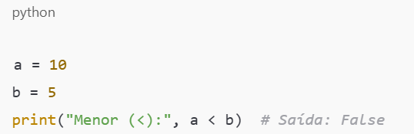
Operadores
Operadores de Comparação:
Menor (<): verifica se o valor da esquerda é menor que o da direita.

Slide 66
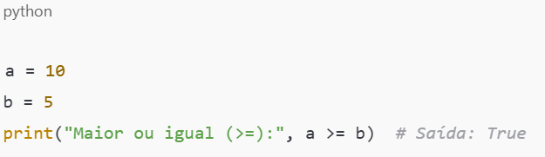
Operadores
Operadores de Comparação:
Maior ou igual (>=): verifica se o valor da esquerda é maior ou igual ao da direita.

Slide 67
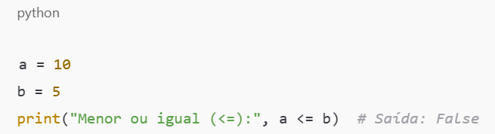
Operadores
Operadores de Comparação:
Menor ou igual (<=): verifica se o valor da esquerda é menor ou igual ao da direita.

Slide 68
Vamos praticar...

Slide 69
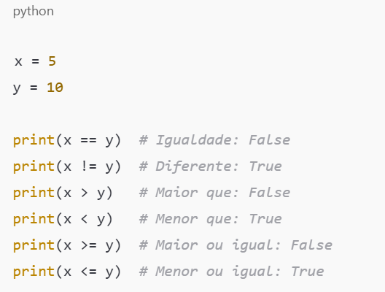
Operadores

Slide 70
Operadores Lógicos

Slide 71
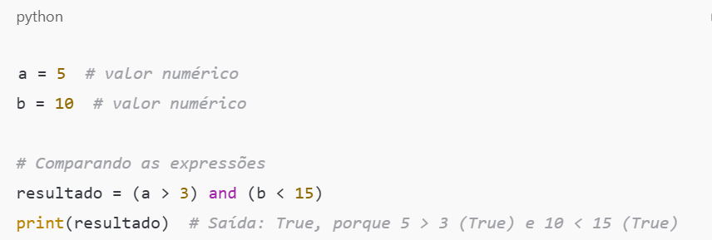
Operdores
Operadores Lógicos:
E lógico (and): retorna True se ambas as expressões forem verdadeiras.

Slide 72
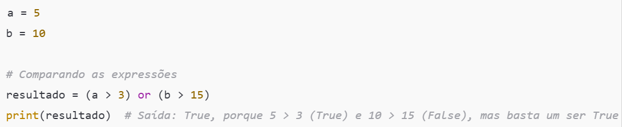
Operadores
Operadores Lógicos:
Ou lógico (or): retorna True se pelo menos uma das expressões for verdadeira.

Slide 73
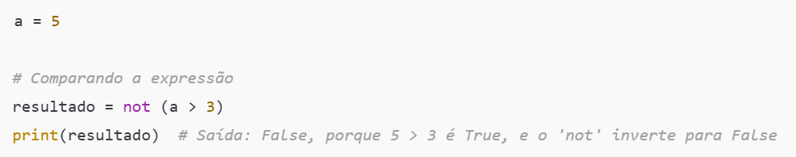
Operdores
Operadores Lógicos:
Não lógico (not): inverte o valor lógico de uma expressão.

Slide 74
Vamos praticar...

Slide 75
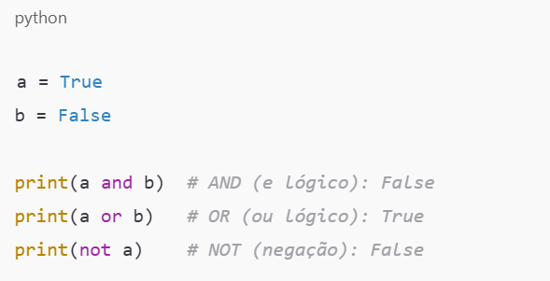
Operdores

Slide 76
Operadores de Atribuição

Slide 77

Operadores
Operadores de Atribuição:
O operador de atribuição simples (=): é usado para atribuir um valor a uma variável..

Slide 78
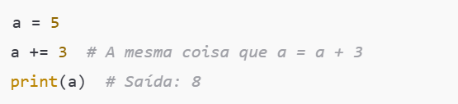
Operadores
Operadores de Atribuição:
O operador (+=) : adiciona o valor à variável e, em seguida, atribui o novo valor à variável.

Slide 79
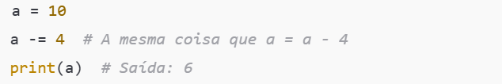
Operadores
Operadores de Atribuição:
O operador (-=) subtrai o valor da variável e, em seguida, atribui o novo valor à variável.

Slide 80
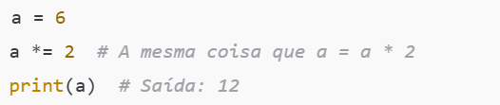
Operadores
Operadores de Atribuição:
O operador (*)= multiplica o valor da variável por outro valor e, em seguida, atribui o novo valor à variável.

Slide 81
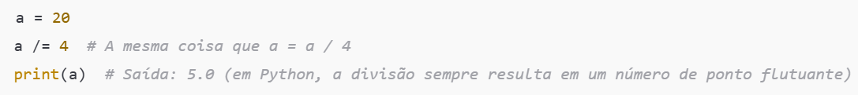
Operadores
Operadores de Atribuição:
O operador /= divide o valor da variável por outro valor e, em seguida, atribui o novo valor à variável.

Slide 82
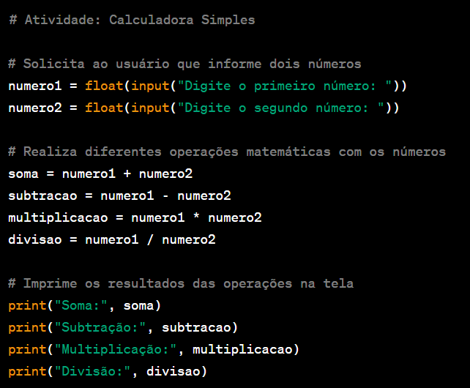

Slide 83
Estrutura de controle

Slide 84
Estrutura de controle
As estruturas de controle permitem que você controle o fluxo de execução do seu programa. Isso inclui instruções condicionais, como o if-else, que executam diferentes ações com base em condições, e loops, como o for e while, que repetem a execução de um bloco de código.

Slide 85
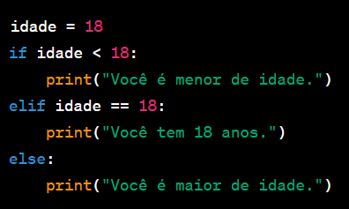
Estrutura de controle
Instrução Condicional (if-elif-else): A instrução condicional if permite executar um bloco de código somente se uma condição for verdadeira. A instrução elif (opcional) é usada para testar condições adicionais, e a instrução else (opcional) é executada se todas as condições anteriores forem falsas.

Slide 86
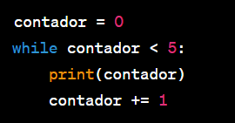
Estrutura de controle
Loop While: A estrutura while permite repetir a execução de um bloco de código enquanto uma condição for verdadeira.

Slide 87
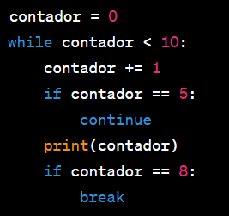
Estrutura de controle
Instruções de Controle de Loop:
A instrução break é usada para interromper a execução de um loop antes que a condição de término seja alcançada.
A instrução continue é usada para pular para a próxima iteração do loop, ignorando o restante do bloco de código atual.

Slide 88
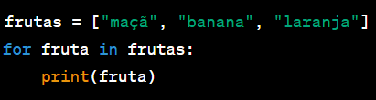
Estrutura de controle
Loop For: A estrutura for permite iterar sobre uma sequência (como uma lista, uma string ou um intervalo numérico) e executar um bloco de código para cada elemento da sequência.

Slide 89
Vamos praticar
insira sua idade. Em seguida, usamos uma estrutura de controle if-elif-else para verificar em qual faixa etária a pessoa se encontra.
Se a idade for menor que 18, a mensagem "Você é menor de idade" deve ser exibida.
Se a idade for maior ou igual a 18 e menor que 65, a mensagem "Você é adulto" deve ser exibida.
Caso contrário, ou seja, se a idade for maior ou igual a 65, a mensagem "Você é idoso" deve ser exibida

Slide 90
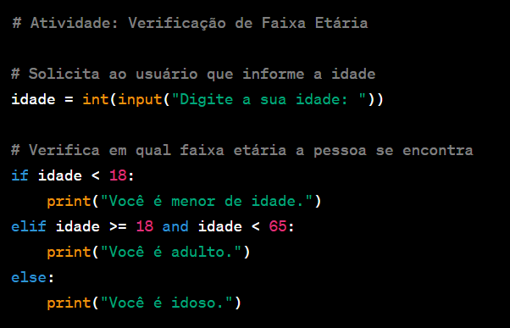

Slide 91
Funções

Slide 92
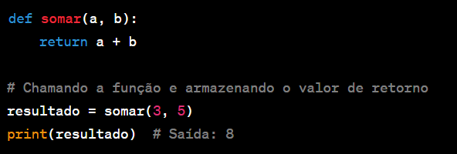
Funções
As funções em Python permitem que você agrupe blocos de código em uma unidade lógica e reutilizável. Elas são definidas usando a palavra-chave "def" e podem receber argumentos de entrada e retornar valores. As funções ajudam a organizar e modularizar o código.

Slide 93
Exercícios

Slide 94
Exercícios
Escreva um algoritmo para ler o nome e a idade de uma pessoa, e exibir quantos dias de vida ela possui. Considere sempre anos completos, e que um ano possui 365 dias. Ex: uma pessoa com 19 anos possui 6935 dias de vida; veja um exemplo de saída: MARIA, VOCÊ JÁ VIVEU 6935 DIAS

Slide 95
Exercícios
O restaurante a quilo Bem-Bão cobra R$12,00 por cada quilo de refeição. Escreva um algoritmo que leia o peso do prato montado pelo cliente (em quilos) e imprima o valor a pagar. Assuma que a balança já desconte o peso do prato.

Slide 96

Notes:
96

